Slide 1

인증과 인가, 그리고
쿠키, 세션, 토큰 기반 인증
q백엔드 스터디 3주차
김재형

Slide 2

인증(Authentication)?
사용자가 누구인지 확인하는 단계
예시: 회사 출입증을 통해 직원임을 확인받고 건물에 들어가는 과정

Slide 3

인가(Authorization)?
인증된 사용자가 특정 리소스에 접근할 권한이 있는지 확인하는 것
예시: 일반 직원은 팀장이나 사장의 개인 문서를 열람할 수 없음

Slide 4
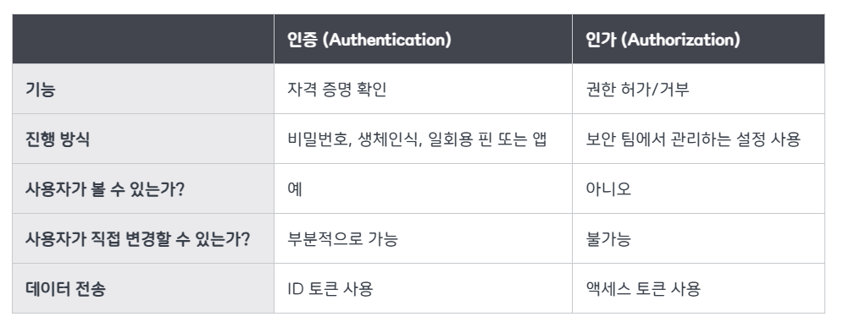

인증과 인가의 차이
인증은 누구인지 확인하는 절차!
인가는 특정 리소스에 접근할 권한이 있는지 확인하는 절차!
인가를 위해서는 반드시 인증이 선행되어야 합니다. 인증되지 않은 사용자에게는 권한을 부여하지 않습니다.

Slide 5
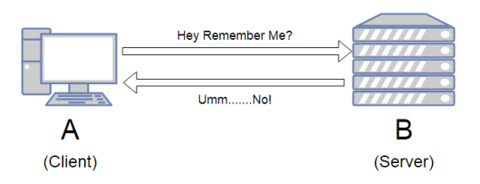
사전지식 – HTTP의 Stateless
연결 유지 불가
상태 유지 불가
인증 방식의 필요성
HTTP는 한번 연결이 일어난 후엔 연결이 끊어지는 connectless 특성을 가집니다.
HTTP는 각 통신의 상태가 저장되지 않는 stateless 특성을 가집니다.
따라서, 사용자의 로그인 상태를 지속적으로 유지하기 위해 쿠키, 세션, 토큰 등의 인증 방식이 필요합니다

Slide 6
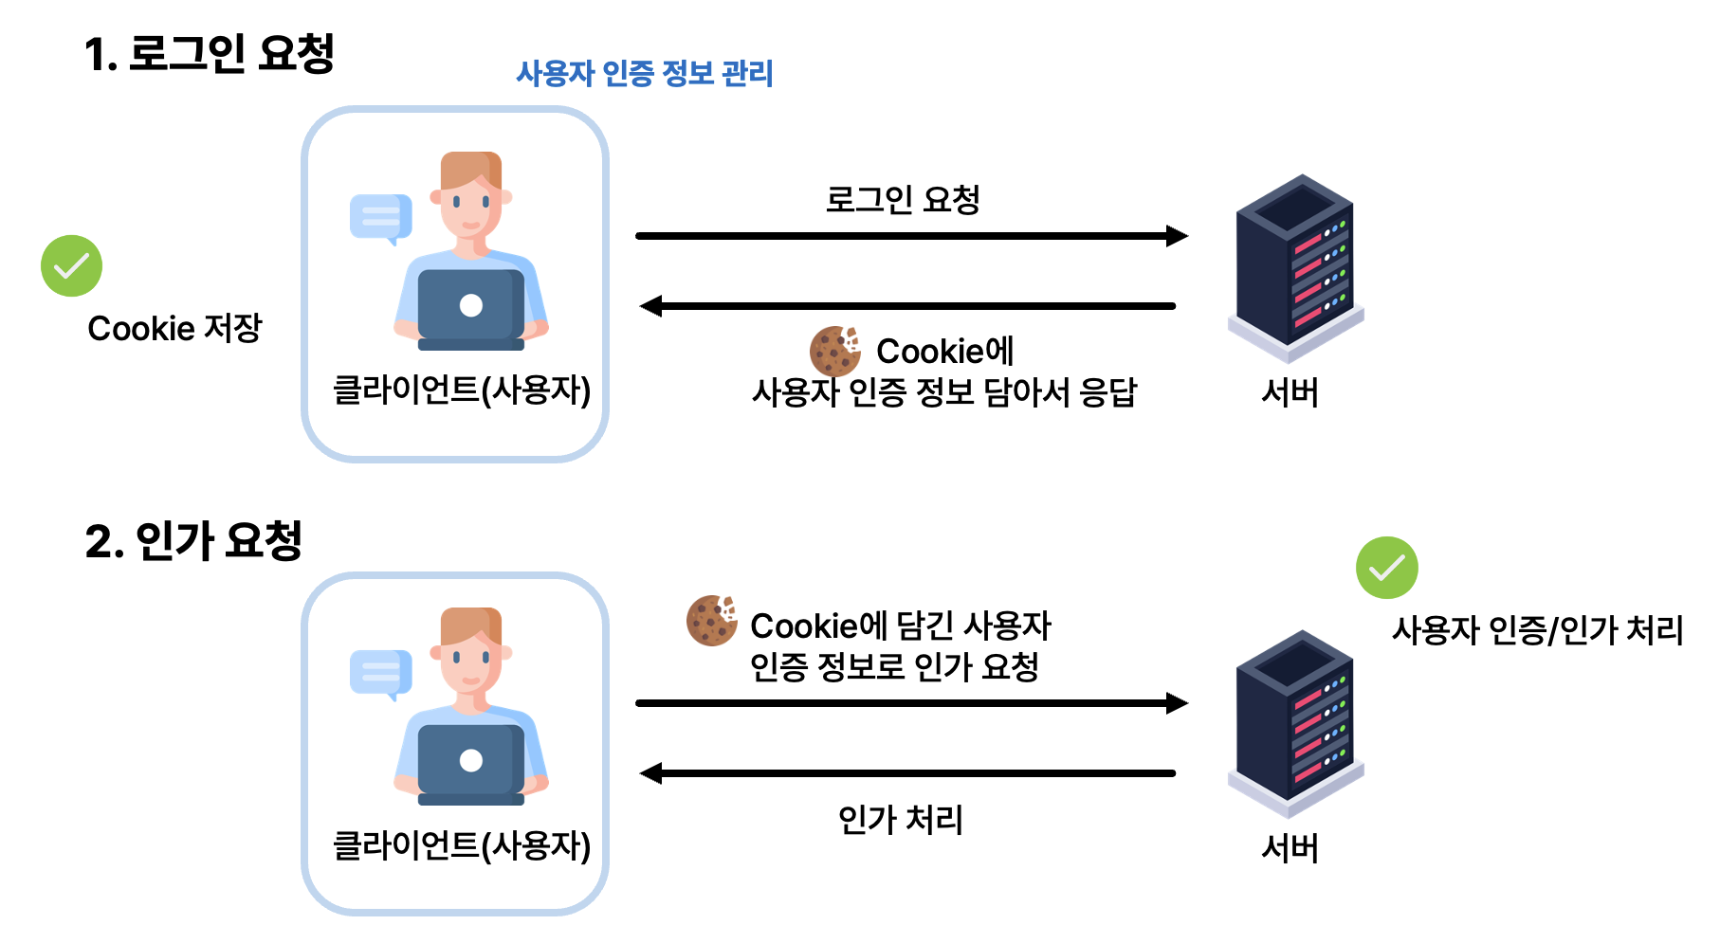
쿠키(Cookie) 기반 인증
쿠키는 브라우저에 저장되는 정보로, 서버와 클라이언트 간 상태를 유지하는 가장 기본적인 방식!
01
로그인 요청
02
쿠키 발급
03
쿠키 저장 및 전송
클라이언트가 서버에 첫 로그인 인증 요청을 보냅니다
서버는 사용자 인증 정보를 쿠키에 담아 응답으로 전송합니다
클라이언트는 쿠키를 저장하고, 이후 모든 요청에 쿠키를 포함하여 전송합니다

Slide 7
쿠키의 치명적인 단점
정보 위조 가능
데이터 크기 제한
클라이언트가 쿠키에 담긴 인증 정보를 쉽게 조작하고 위조할 수 있어 보안상 매우 취약합니다
쿠키의 데이터 크기가 제한적이며, 크기가 커질 경우 네트워크 부하가 증가하여 성능 저하를 일으킵니다

Slide 8




세션(Session) 기반 인증
세션은 서버 메모리에 사용자 정보를 저장하고 관리하는 방식으로, 쿠키의 보안 문제를 해결합니다.
1. 사용자 로그인 및 세션 생성
2. SessionId 전달
서버 메모리에 세션 저장, SessionId 발급
쿠키에 SessionId를 담아 브라우저로 전송
3. 요청 시 전송
4. 검증 및 응답
모든 요청에 SessionId 포함
서버가 SessionId로 세션 확인 후 응답

Slide 9
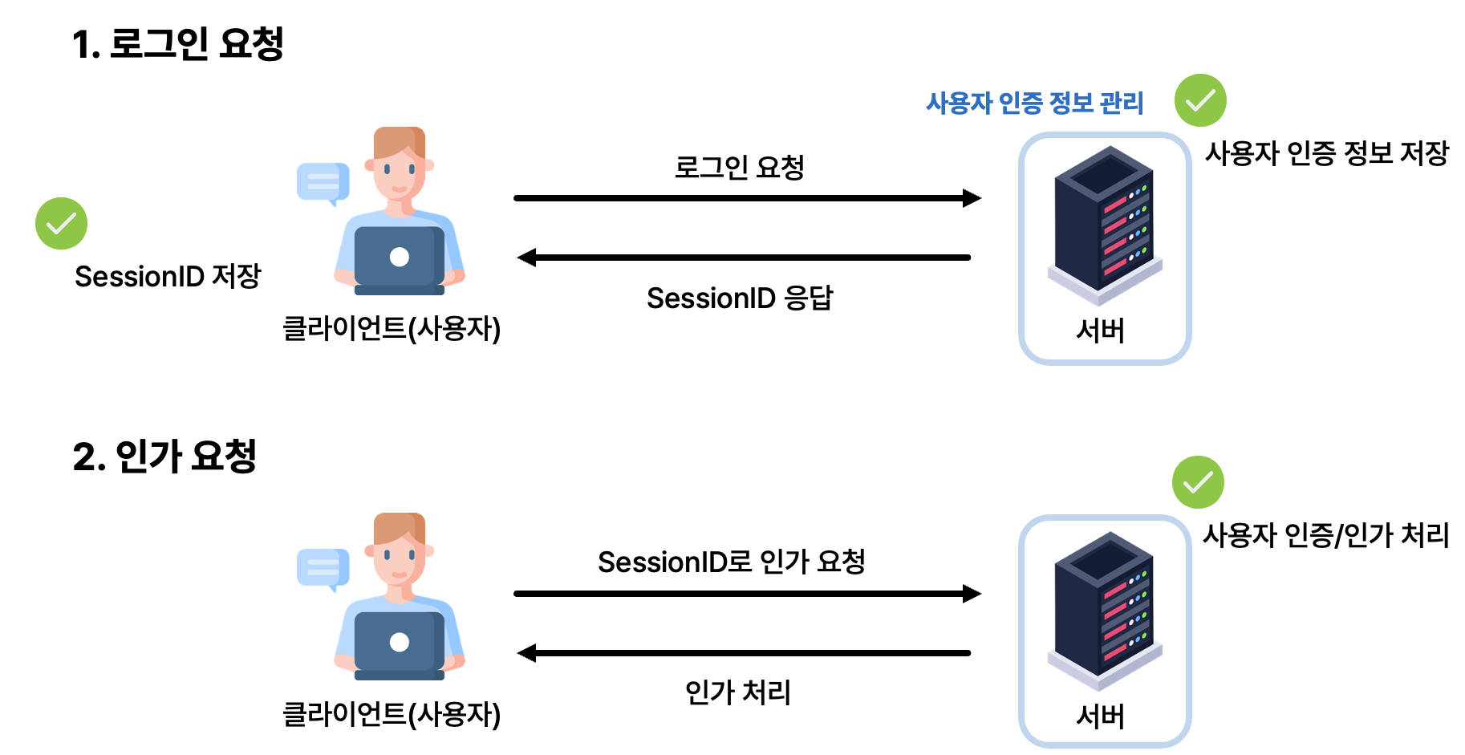
세션(Session) 기반 인증

Slide 10
세션 방식의 장단점
✓ 장점
✗ 단점
서버가 인증 정보를 관리하여 보안성이 높음
서버에서 상태를 관리하므로 서버 부하 증가
사용자 로그인 여부 확인 용이
로드 밸런싱 시 세션 동기화 문제 발생
필요 시 강제 로그아웃 등 제재 가능
DB 저장 시 조회 비용 증가
클라이언트의 임의 정보 변경에도 안전

Slide 11
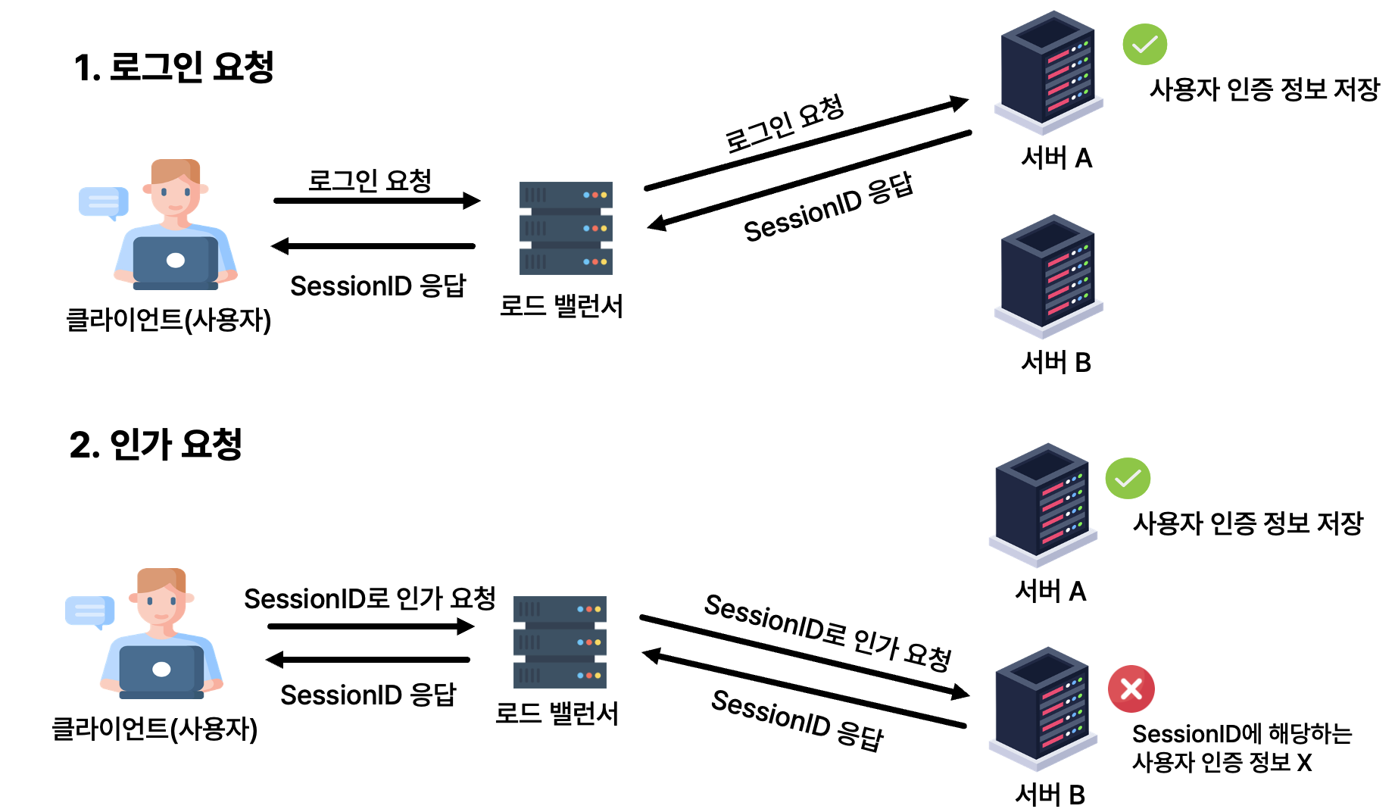
로드 밸런싱 시 세션 동기화 문제 발생

Slide 12
토큰(Token) 기반 인증
토큰은 서버가 클라이언트를 인증했다는 의미로 발급하는 디지털 입장권입니다. 서버는 상태를 저장하지 않고 토큰의 유효성만 검증합니다.
로그인 요청
1
아이디와 비밀번호로 로그인
2
정보 검증
서버에서 사용자 정보 확인
토큰 발급
3
토큰을 클라이언트에 전달
4
토큰 저장
클라이언트가 토큰 저장
요청 시 전송
5
HTTP 헤더에 토큰 포함
6
검증 및 응답
서버가 토큰 검증 후 응답

Slide 13
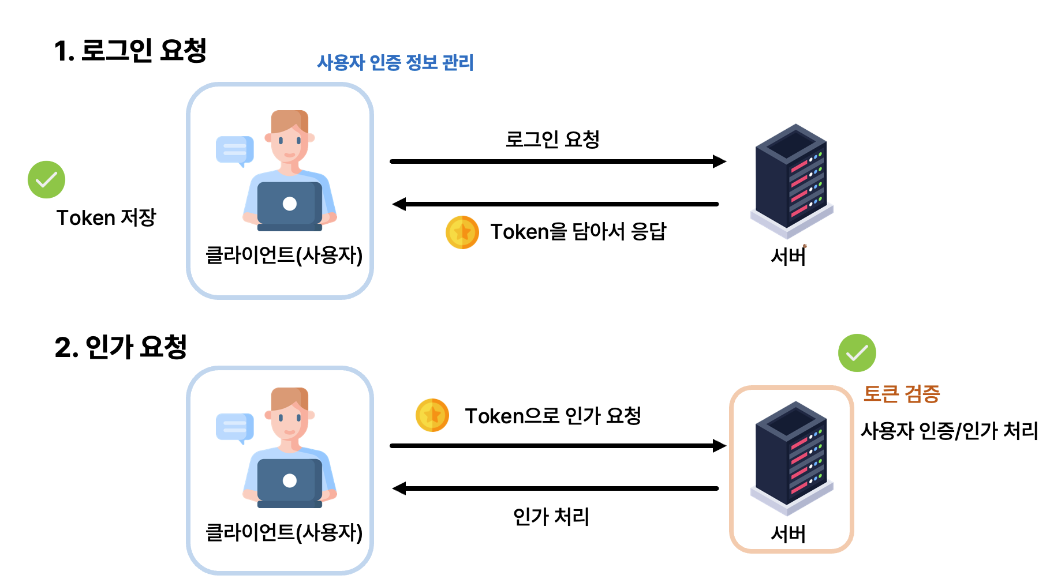
토큰(Token) 기반 인증

Slide 14



토큰 방식의 주요 장점
무상태성 & 확장성
보안성 향상
다중 플랫폼 지원
클라이언트에 토큰 저장으로 서버는 Stateless 합니다. 분산 처리 환경에서 어느 서버로도 요청 가능합니다.
쿠키를 전달하지 않아 쿠키 관련 취약점을 제거합니다.
토큰을 서버에 보내는 방식이므로, 모든 디바이스와 도메인에서 검증이 가능합니다.
토큰을 사용하면 CDN에서 정적 파일 제공, 서버는 API만 처리하는 구조 설계가 가능합니다

Slide 15



인증 방식 선택 가이드
쿠키(Cookie)
세션(Session)
토큰(Token)
간단한 상태 유지에 적합하나, 보안이 취약하여 사용하지 않음!
높은 보안이 필요하고 사용자 관리가 중요한 시스템에 적합
확장성과 다중 플랫폼 지원이 필요한 현대적 시스템에 최적!
각 방식은 장단점이 명확하므로, 서비스의 특성과 보안 요구사항을 고려하여 적절한 인증 방식을 선택해야 합니다.

